Slide 1
Melhoria da Atenção à Saúde da Mulher: ações integrais promovendo a prevenção dos cânceres de colo uterino e de mamas na UBS de Porto do Carão, Pendências - RN
Fabiano Dantas de Carvalho
Orientador: Elisiane Bisognin

Slide 2
Introdução
Características Gerais
# Abrange três comunidades rurais.
# Não possui forma organizada de registros dos usuários.
# Forma inadequada do seguimento das usuárias.

Slide 3
Objetivo geral
Melhorar a qualidade da atenção às mulheres na busca da prevenção do câncer de colo de útero e de mama na unidade básica de saúde de Porto do Carão.

Slide 4
Metodologia
Capacitação da Equipe - Caderno de Atenção Básica do Ministério da Saúde, Controle dos Cânceres do Colo do Útero e da Mama, 2ª edição 2013.
Ficha espelho e planilha de coleta de dados (planilha eletrônica).
Palestras, cartazes, consultas e visitas domiciliares.

Slide 5
Objetivos, Metas e Resultados
Objetivo 1: Ampliar a cobertura da detecção precoce dos cânceres.
Meta 1: ampliar a cobertura das mulheres de 25 a 64 anos para 50%.
Meta 2: ampliar a cobertura das mulheres de 50 a 69 anos para 70%.
Resultados: Colo de útero: 122 atendidas entre 235 (51,9%).
Mama: 47 atendidas entre 91 (51,6%).

Slide 6
Objetivos, Metas e Resultados
Objetivo 2: melhorar a adesão das mulheres à realização dos exames. Meta: buscar 100% das mulheres faltosas às consultas programadas;
Resultados:
- Colo de útero: 6 exames alterados entre 122 atendidas (4,9%).
- Mama: 19 exames alterados entre 47 atendidas (40,4%).

Slide 7
Objetivos, Metas e Resultados
Objetivo 2: melhorar a adesão das mulheres à realização dos exames.
Meta: buscar 100% das mulheres faltosas às consultas programadas;
Resultados:
- Colo de útero: 1 não retornou entre as 6 com resultados alterados (100%).
- Mama: 4 não retornaram entre as 19 com resultados alterados (100%).

Slide 8
Objetivos, Metas e Resultados
Objetivo 2: melhorar a adesão das mulheres à realização dos exames.
Meta: buscar 100% das mulheres faltosas às consultas programadas;
Resultados:
- Colo de útero: 100% de busca ativa (100%).
- Mama: 100% de busca ativa (100%).

Slide 9
Objetivos, Metas e Resultados
Objetivo 3: melhorar a qualidade do atendimento das mulheres.
Meta: obter 100% de coleta de amostras satisfatórias do exame citopatológico.
Resultado: 122 mulheres (100%).

Slide 10
Objetivos, Metas e Resultados
Objetivo 4: melhorar o registro das informações.
Meta: manter resultado dos exames em registro específico em 100% das mulheres.
Resultado: - Colo de útero: 130 mulheres (97%).
- Mama: 52 mulheres (83,9%).

Slide 11
Objetivos, Metas e Resultados
Objetivo 5: mapear as mulheres de risco para câncer de colo de útero e de mama.
Meta: realizar avaliação de risco ou pesquisar sinais de alerta para os cânceres em 100% das mulheres.
Resultado: - Colo de útero: 134 mulheres (100%).
- Mama: 58 mulheres (93,5%).

Slide 12
Objetivos, Metas e Resultados
Objetivo 6: promover a saúde das mulheres que fazem detecção precoce dos cânceres.
Meta: Orientar 100% das mulheres sobre o benefício da detecção precoce do câncer de colo de útero e mama.
Resultado: - Colo de útero: 133 mulheres (99,3%).
- Mama: 58 mulheres (93,5%).

Slide 13
Objetivos, Metas e Resultados
Objetivo 6: promover a saúde das mulheres que fazem detecção precoce dos cânceres.
Meta: Orientar 100% das mulheres sobre o benefício da detecção precoce do câncer de colo de útero e mama.
Resultado: - Colo de útero: 134 mulheres (100%).
- Mama: 47 mulheres (100%).

Slide 14
Discussão
Melhoria dos registros;
Qualificação da atenção para esse público;
Destaque na ampliação das mamografias, que era de apenas 8% e após a intervenção alcançamos 51,6% das pacientes;
Capacitação da equipe;
Trabalho integrado;
Melhorou a aproximação com a comunidade;
Classificação de risco das pacientes;
Trabalho será continuado.

Slide 15
Reflexão crítica sobre o processo de aprendizagem
Inicialmente não encontrávamos problemas relevantes na unidade.
Identificamos as nossas expectativas;
Conhecemos o serviço;
Identificamos vários problemas;
Aprendemos a trabalhar em equipe;
Fizemos a intervenção;
Aprendemos muito.

Slide 16
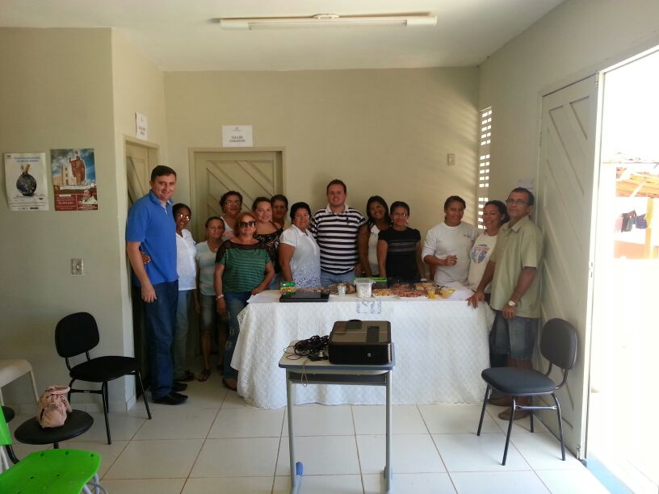

Slide 17
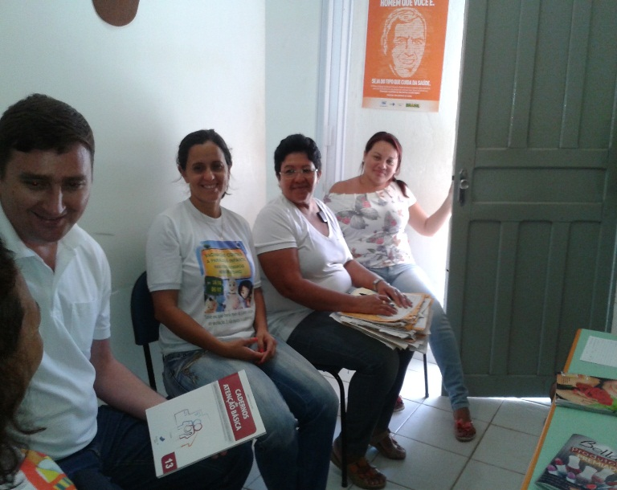

Slide 18
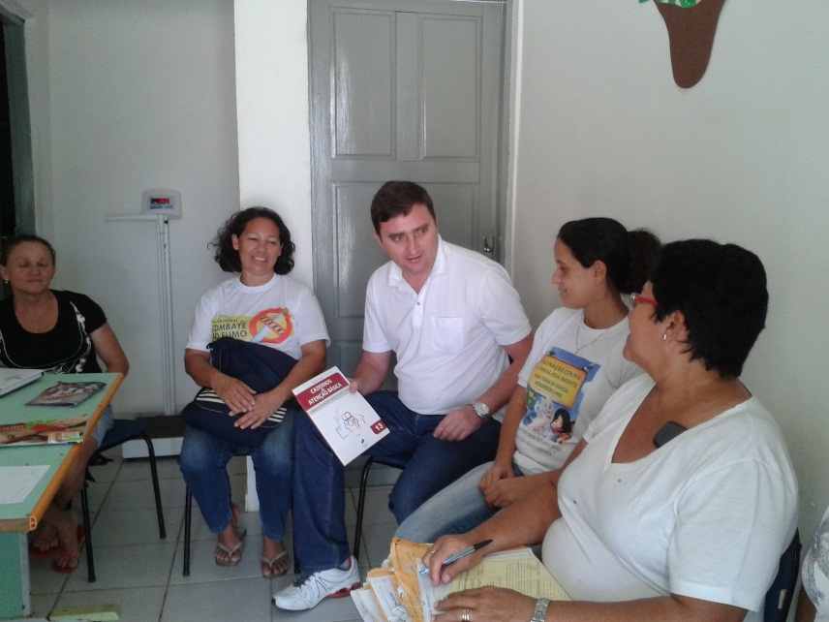

Slide 19
Muito obrigado!
COLOQUE ALGUMAS FOTOS DE SUA INTERVENÇÃO

